Slide 1

Swing 2-1
Swing
（轻量级组件，纯Java组件）
通过
创建 GUI
Javax.swing 包
Swing 包含内容
容器
包含 Swing 组件
组件
以图形表示的对象允许用户交互
可改变的外观
可更换图形界面的风格
Java2D图形绘制
使用Java2D绘制图形

Slide 2
Swing 2-2
轻量级组件
可改变的外观
MVC 结构
性能更稳定
优点
Swing
（与AWT相比）

Slide 3
Swing 容器组件 3-1
Swing 应用程序
顶层容器（每个应用
程序中至少有一个）
主窗口
主要显示区域包含
GUI 中的可视组件
内容面板
创建顶层容器
创建容器
设置容器大小
（对框架及面板而言）
设置容器可见度
（对框架及面板而言）

Slide 4
Swing 容器组件 3-2
javax.swing 包
常见容器
JFrame
JPanel
JScrollPane
1. 扩展 java.awt.Frame 类
2. 用于在 Swing 程序中创建窗口
3. 包含边框、标题和用于关闭和图标化窗口的按钮
1. 中间容器
2. 用于将较小的轻量级组件组合在一起
3. 与内容窗格相似，面板在默认情况下不透明
管理视区、滚动条及可选的行和列的标题视区

Slide 5
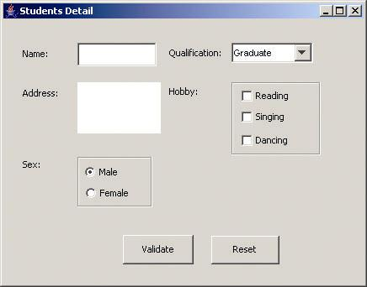
Swing GUI 组件
JTexField
JComboBox
JLabel
JCheckBox
JTexArea
JRadioButton
JButton

Slide 6
事件体系结构
EventObject
AWTEvent
ActionEvent
AdjustmentEvent
ComponentEvent
ItemEvent
TextEvent
ContainerEvent
FocusEvent
InputEvent
PaintEvent
WindowEvent
KeyEvent
MouseEvent

Slide 7
事件处理程序 3-1
用户交互
单击鼠标
按下/释放鼠标按钮
对象状态改变
调用事件处理
!
事 件
确定发生的事件的类型
确定生成的事件的组件
编写合适的代码处理事件

Slide 8
事件处理程序 3-2
代理事件模型
源对象
事件
监听器
Swing 中的 GUI 组件
传播
适配器对象
事件的实例
方法
传递途径

Slide 9
事件处理程序 3-3
代理事件模型
Event 类 | 接口
ActionEvent | ActionListener
AdjustmentEvent | AdjustmentListener
ComponentEvent | ComponentListener
FocusEvent | FocusListener
ItemEvent | ItemListener
WindowEvent | WindowListener
TextEvent | TextListener
MouseEvent | MouseListener, MouseMotionListener
KeyEvent | KeyListener
源对象
监听器
事件
Swing 中的 GUI 组件
传播
适配器对象
事件实例
方法
传递途径

Slide 10
布局管理器
用户界面上的屏幕组件可以按照一定的格式布局
例如水平排列，或按网格方式排列
布局管理器类是一组类，它
    实现 java.AWT.LayoutManager 接口
    帮助在容器中放置组件
Java 中可用的各种布局如下：
    BorderLayout
    FlowLayout
    GridLayout

Slide 11
BorderLayout 2-1
North
上边的组件
左
边
的
组
件
右
边
的
组
件
West
CENTER
East
容器
下边的组件
South

Slide 12
BorderLayout 2-2
North
上边的组件
方法 | 说明
BorderLayout( ) | 创建新的BorderLayout，组件之间没有间距
setHgap(int hgap) | 将组件间的水平间距设置为指定的值
setVgap(int vgap) | 将组件间的垂直间距设置为指定的值
右
边
的
组
件
左
边
的
组
件
West
Center
East
容器
下边的组件
South

Slide 13
FlowLayout 2-1
左上角
流布局是面板的默认布局管理器
依次排序的组件
右下角
垂直或水平间距
容器

Slide 14
FlowLayout 2-2
左上角
流布局是面板的默认布局管理器
方法 | 说明
FlowLayout( ) | 构造新的中间对齐的FlowLayout， 将垂直和水平间距保留为 5 个像素
setAlignment( int align) | 设置指定布局的对齐方式
setHgap(int hgap) | 设置指定布局的水平间距
setVgap(int vgap) | 设置指定布局的垂直间距
顺序排列的组件
右下角
垂直或水平间距
容器

Slide 15
GridLayout 2-1
指定网格中的行数和列数，创建网格布局
列
组件大小相同
重新调整组件大小
以适合各自的单元
行

Slide 16
GridLayout 2-2
指定网格中的行数和列数，创建网格布局
方法 | 描述
GridLayout( ) | 创建网格布局，默认为每个组件占用一整列和一单行
GridLayout(int rows, int cols) | 用指定的行数和列数创建网格布局。
GridLayout(int rows, int cols, int hgap, int vgap) | 用指定的行数和列数、指定的水平和垂直间距创建网格布局
setColumns(int cols) | 将相应布局中的列数设置为指定值
setHgap(int hgap) | 将相应布局中的水平间距设置为指定值
setVgap(int vgap) | 将相应布局中的垂直间距设置为指定值
setRows(int rows ) | 将相应布局中的行数设置为指定值
列
组件大小相同
重新调整组件大小
以适合各自的单元
行

Slide 17
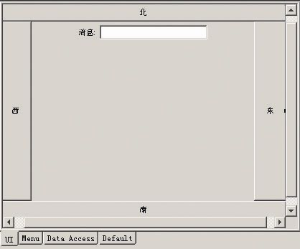
使用布局管理器
public void btnNorth_actionPerformed(ActionEvent e) {
}
public void btnNorth_actionPerformed(ActionEvent e) {
txtMessage.setText(“按下了按钮“北”");
}
public void btnWest_actionPerformed(ActionEvent e) {
txtMessage.setText(“按下了按钮“西”");
}
public void btnSouth_actionPerformed(ActionEvent e) {
txtMessage.setText(“按下了按钮“南”");
}
public void btnEast_actionPerformed(ActionEvent e) {
txtMessage.setText(“按下了按钮“东”");
}
选择内容面板
在属性窗口中将内容面板的 Layout 属性选择为 BorderLayout
从组件面板的 Swing 类别中选择 JButton
将 JButton 添加至 North
使用属性窗口更改属性
将 JButton 添加至内容面板的左边、下边和右边
从 Swing 容器类别中选择一个 JPanel，并将其添加至内容面板的中央
将 JLabel 添加至 JPanel，并更改属性
将 JTextField 添加至 JPanel，并更改属性
生成并运行该应用程序。
在设计视图上选择按钮“北” ，在检查器窗口中单击“Events”选项卡
双击检查器窗口中的 actionPerformed 事件
添加如下代码以便在 txtMessage 字段中显示消息
Code generated for the actionPerformed method 为 actionPerformed 方法生成的代码
为 btnWest 的 actionPerformed 事件添加代码
为 btnSouth 的 actionPerformed 事件添加代码
为 btnEast 的 actionPerformed 事件添加代码
演示：使用布局管理器创建 JBuilder 应用程序

Slide 18
菜单 2-1
显示一个项目列表，指明用户可以执行的各项操作
菜单
子菜单
文件
编辑
格式
帮助
字体
段落
项目符号和编号
背景色
红色
绿色
黑色

Slide 19



菜单 2-2
包含 javax.swing 包的菜单类的类层次结构
Object
Component
Container
JComponent
JMenuBar
JPopupMenu
AbstractButton
JSeparator
JMenuItem
JMenu
JCheckboxMenuItem
JRadioButtonMenuItem

Slide 20
JMenuBar 类 2-1
只要选中 JMenuItem，就会产生通过重写 actionPerformed()方法进行处理的 ActionEvent
JMenuBar
JMenuItem
JMenu
文件
编辑
格式
帮助
新建
打开
关闭

Slide 21
JMenuBar 类 2-2
JMenubar 类
SingleSelectionModel
跟踪当前选定的菜单

Slide 22
JMenu 类 2-1
JMenu 组件有两个用途
  当它添加至 JMenuBar 时，将显示为文本字符串
  当用户单击此菜单项时，则显示一个弹出式菜单
JCheckBoxMenuItem
JMenuItem
JMenu
JSeparator
JRadioButtonMenuItem

Slide 23
JMenu 类 2-2
JMenu 类
JPopupMenu
当用户单击 JMenu 时，
显示 JMenu 的菜单项

Slide 24
JMenuItem 类 2-2
import java.awt.Dimension;
import javax.swing.JFrame;
import javax.swing.JPanel;
import javax.swing.JMenuBar;
import javax.swing.JMenu;
import javax.swing.JMenuItem;
public class MenuFrame extends JFrame {
JPanel contentPane;
JMenuBar mnuNotepad = new JMenuBar();
JMenu mnuFile = new JMenu();
JMenu mnuEdit = new JMenu();
JMenu mnuFormat = new JMenu();
JMenuItem mnuNew = new JMenuItem();
JMenuItem mnuOpen = new JMenuItem();
JMenuItem mnuSave = new JMenuItem();
JMenuItem mnuSaveAs = new JMenuItem();
JMenuItem mnuExit = new JMenuItem();
JMenu mnuHelp = new JMenu();
public MenuFrame() {
try {
setDefaultCloseOperation(EXIT_ON_CLOSE);
jbInit();
} catch (Exception exception) {
exception.printStackTrace();
}
}
private void jbInit() throws Exception {
contentPane = (JPanel) getContentPane();
contentPane.setLayout(null);
this.setJMenuBar(mnuNotepad);
setSize(new Dimension(400, 300));
setTitle(“菜单");
mnuFile.setText(“文件");
mnuEdit.setText(“编辑");
mnuFormat.setText(“格式");
mnuNew.setText(“新建");
mnuOpen.setText(“打开...");
mnuSave.setText(“保存");
mnuSaveAs.setText(“另存为...");
mnuExit.setText(“退出");
mnuHelp.setText(“帮助");
mnuNotepad.add(mnuFile);
mnuNotepad.add(mnuEdit);
mnuNotepad.add(mnuFormat);
mnuNotepad.add(mnuHelp);
mnuFile.add(mnuNew);
mnuFile.add(mnuOpen);
mnuFile.add(mnuSave);
mnuFile.add(mnuSaveAs);
mnuFile.add(mnuExit);
}
}

Slide 25
JPopupMenu 类 2-1
用于显示展开形式的菜单
可显示在屏幕的任何地方
通常是由单击鼠标右键触发的
激活弹出式菜单项之一所执行的操作总是依赖于上下文
可供 JPopupMenu 类使用的方法

Slide 26
JPopupMenu 类 2-2
方法 | 说明
public JMenuItem add(JMenuItem menuItem) | 将指定菜单项添加至菜单末尾
public JMenuItem add(Strings) | 使用指定文本新建菜单项，并将其添加至菜单末尾
public void show(Component c, int x, int y) | 在组件“c”的坐标空间的 (x, y) 位置显示弹出式菜单
public Boolean isPopupTrigger() | 确定是否将鼠标事件看作是当前平台的弹出触发器

Slide 27
JCheckBoxMenuItem类
这个类是 JMenuItem 类的子类
使用这个类可实现复选框，默认情况下可为其分配选定标记或取消选定标记
文件
编辑
视图
帮助
正常
幻灯片浏览
工具栏
标准
格式
绘图

Slide 28
JRadioButtonMenuItem类
在同一时刻只能选择一个菜单项
文件
编辑
格式
帮助
字体
粗体
段落
斜体
常规
项目符号和编号
背景色

Slide 29
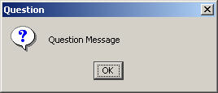
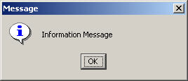
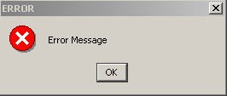
对话框 6-1
Java 中的对话框是一个容器，它充当父容器的子容器
JOptionPane 这个类支持的功能有：
  布局标准对话框
  指定对话框的标题和文本
  提供图标和自定义按钮文本
JOptionPane 可用于显示各种图标，如用于警告消息、问题、错误和信息等的图标
“错误”对话框
“问题”对话框
“消息”对话框

Slide 30
对话框 6-2
以下是一些可供 JOptionPane 类使用的构造方法：
  JOptionPane()
  JOptionPane(Object message)
  JOptionPane(Object message, int messageType)
  JOptionPane(Object message, int messageType, int optionType)
  JOptionPane(Object message, int messageType, int optionType, Icon icon)

Slide 31
对话框 6-3
showXxxDialog() 方法的一些重载版本
JOptionPane 类的 showXxxDialog 方法是显示模式对话框最常用的方法
showXxxDialog
showMessageDialog()
showOptionDialog()

Slide 32
对话框 6-4
Methods | Description
void showMessageDialog(Component parentComponent, Object message) | 此方法显示一则消息，即标题为“消息”的对话框。
void showMessageDialog(Component parentComponent, Object message, String title, int messageType) | 此方法显示使用由 messageType 参数确定的默认图标来显示信息的对话框
void showMessageDialog(Component parentComponent, Object message, String title, int messageType, Icon icon) | 此方法显示用于显示消息和指定所有参数的对话框
Method | Description
int showOptionDialog(Component parentComponent, Object message, String title, int optionType, int messageType, Icon icon, Object[] options, Object initialValue) | 此方法显示具有指定图标的对话框，其中初始选项由 initialValue 参数决定，而选项的数目由 optionType 参数决定

Slide 33
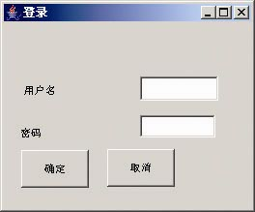
对话框 6-5
用于验证用户身份和显示相应消息的代码
验证用户身份的应用程序
  向工程中添加标题为“User_Login”的应用程序
  将 JOptionPane 拖放至该应用程序
  该应用程序将验证用户身份并显示相应消息

Slide 34
对话框 6-6
public void btnOk_actionPerformed(ActionEvent e) {
String user;
String password;
user = txtUserName.getText();
password = txtPassword.getText();
if (user.equals("admin") && password.equals("aptech"))
{
dlgMessage.showMessageDialog(this,"您是授权用户","经验证的用户",JOptionPane.INFORMATION_MESSAGE);
} else
{
dlgMessage.showMessageDialog(this,"非法用户名或密码 ","非法用户",JOptionPane.ERROR_MESSAGE);
txtUserName.setText("");
txtPassword.setText("");
txtUserName.setFocusable(true);
}
演示：示例 2

Slide 35
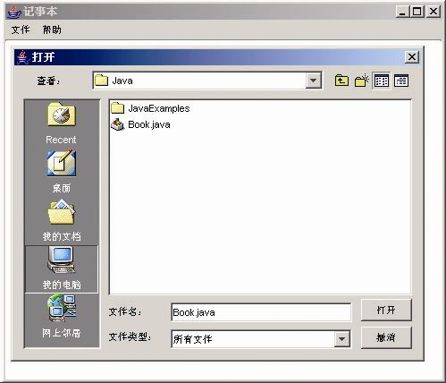
菜单的事件处理
演示：示例 3

Slide 36
对话框的事件处理
演示：示例 4

Slide 37
JTable 9-1
以表格方式维护大量数据比以列表方式更加方便
使用 Swing 中的 JTable 类可以创建表
显示数据并且允许用户对其进行编辑
JTable
对存储数值数据非常有用
它不存储数据,只提供数据的呈现方式

Slide 38
JTable 9-2
创建一个 TableDemo 工程
单击“File”→“New”
选择“Application”，输入 TableDemo 作为应用程序的类名称
单击“Next”，输入 TableFrame 作为框架的类名称，并输入“欢迎使用 JTable”作为其标题
单击“Next”，确保已选定“Create Runtime Configuration”选项
单击“Finish”
单击“Design”选项卡
选择组件面板中的“JTable”，并将其拖入框架

Slide 39
JTable 9-4
JTable jTable1 = new JTable();
实例化 JTable 控件后将生成代码

Slide 40
JTable 9-5
以下代码用于添加行和列
Object[ ][ ] cells =
{
{"Java",new Integer(01),new Integer(400)},
{"Oracle",new Integer(02),new Integer(500)},
{"C#",new Integer(03),new Integer(700)},
};
String[] colnames={"课程名称","课程编号","学费（元）"};

Slide 41
JTable 9-6
JTable jTable1 = new JTable(cells,columns);
使用二维对象数组来传递构造函数
以填充 JTable 实例

Slide 42
JTable 9-7
运行该工程
此时创建的表无表头
要显示表头，请单击“Design”选项卡
选定该表，右击其中的表头属性
单击关联菜单中的“Expose as Class level variable”选项
此时将显示表头
运行该工程
为表头设置属性

Slide 43
JTable 9-9
      package tabledemo;
      import java.awt.BorderLayout;
      import java.awt.Dimension;
      import javax.swing.JFrame;
      import javax.swing.JPanel;
      import javax.swing.JTable;
      import java.awt.*;
      import javax.swing.*;
      import javax.swing.table.JTableHeader;
      public class TableFrame extends JFrame {
      JPanel contentPane;
      Object[ ][ ] cells =
      {
      {"Java",new Integer(01),new Integer(400)},
      {"Oracle",new Integer(02),new Integer(500)},
      {"C#",new Integer(03),new Integer(700)},
      };
private void jbInit() throws Exception {
contentPane = (JPanel) getContentPane();
contentPane.setLayout(null);
setSize(new Dimension(400, 300));
setTitle("欢迎使用 JTable");
jTable1.setBackground(Color.yellow);
jTable1.setBorder(null);
jTable1.setGridColor(Color.black);
jTable1.setSelectionBackground(Color.orange);
jTable1.setBounds(new Rectangle(11, 29, 251, 161));
jTableHeader1.setBackground(Color.pink);
jTableHeader1.setBounds(new Rectangle(10, 10, 252, 20));
contentPane.add(jTableHeader1);
contentPane.add(jTable1);
}
}
以下代码将在“Source”选项卡中自动生成
String[] colnames={"课程名称","课程编号","学费（元）"};
JTable jTable1 = new JTable(cells, colnames);
JTableHeader jTableHeader1 = jTable1.getTableHeader();
public TableFrame() {
try {
setDefaultCloseOperation(EXIT_ON_CLOSE);
jbInit();
} catch (Exception exception) {
exception.printStackTrace();
}
}
/**
*初始化组件.
*
* @throws java.lang.Exception
*/
用户输入代码以添加行和列

Slide 44
图形处理
import javax.imageio.ImageIO;
import java.awt.image.BufferedImage;
import java.awt.Color;
import java.awt. Graphics
BufferedImage image = new BufferedImage(800, 600, BufferedImage.TYPE_INT_RGB);
Graphics gg;
gg.dispose();
FileOutputStream fw=new FileOutputStream(new File("cc.JPG"));
ImageIO.write(image, "JPG",fw);

Slide 45
总结
Swing 菜单由 JMenubar、JMenuItem 和 JMenu 组成
AbstractButton 是 JMenu 类的父类
创建 JMenuBar 的实例以创建菜单
与 JMenuItem 及其与菜单栏关联的子类不同，JPopupMenu 可显示在屏幕的任何地方
JCheckBoxMenuItem 和 JRadioButtonMenuItem 用于实现菜单栏中的复选框和单选按钮
JOptionPane 类用于显示对话框

